Slide 1


مقدمة إلى
طرق البحث
إعداد /
أحمد راجح إسماعيل
MGM333
مقدمة إلى طرق البحث
المحاضرة 6

Slide 2

الفصل
نتائج التعلم
6
اشرح أهمية جمع البيانات وتحليلها بشكل متزامن في نظرية الأساس ووصف النهج التكراري المعني.
فهم طرق السحب النظري لاختيار الحالات الغنية بالمعلومات وتحقيق التشبع النظري في أبحاث النظرية المدروسة.
تعلم ترميز البيانات وبناء فئات من البيانات التجريبية، مما يضمن ظهور النظرية المدروسة من البيانات بدلاً من المفاهيم المسبقة.
www.midocean.ae

Slide 3
الفصل
نتائج التعلم
6
استخدام كتابة الملاحظات لتطوير النظرية
كيفية إجراء أنواع مختلفة من المقابلات البحثية، بما في ذلك الصيغ الهيكلية وغير الهيكلية، لجمع بيانات نوعية ووصفية وعميقة.
تنفيذ وتحليل بيانات المقابلات
www.midocean.ae

Slide 4
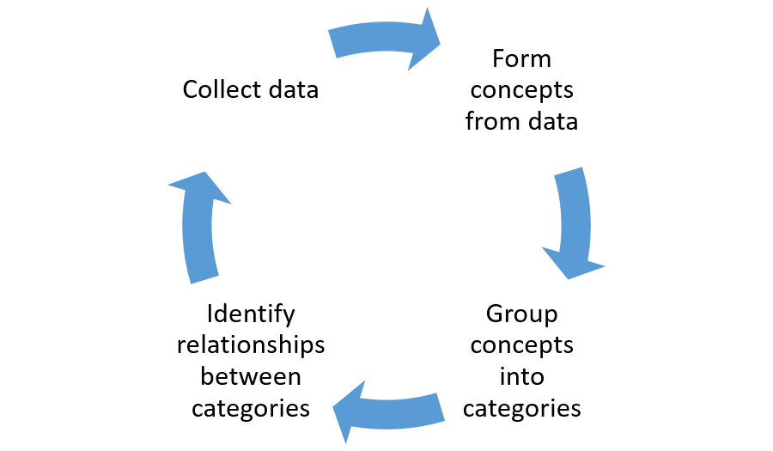
الفصل
تعريف النظرية المدروسة
6
ليس طريقة بحث محددة
النظرية المؤسسية ليست مرتبطة بطريقة معينة ولكنها تتضمن مبادئ رئيسية في أي تصميم بحث، مثل الدراسات الإثنوغرافية، ودراسات الحالة، أو البحث العملي.
www.midocean.ae

Slide 5

الفصل
مثال على استخدام النظرية المؤسسية في الأعمال
6
أحد الأمثلة على كيفية استخدام النظرية المؤسسية في الأعمال هو دعم فرق الموارد البشرية من خلال تحليل البيانات لاستكشاف الأسباب الكامنة وراء مغادرة الأشخاص لشركة ما.
على سبيل المثال، قد تختار شركة ذات معدل دوران مرتفع لم تقم بأي بحث في هذا المجال من قبل استخدام النظرية المؤسسية لفهم الأسباب الرئيسية التي تجعل الأشخاص يختارون المغادرة.
www.midocean.ae

Slide 6

الفصل
6
قد يبدأ الباحثون في النظر إلى البيانات الكمية حول المغادرات على مدار العام والبحث عن أنماط.
بالإضافة إلى ذلك، قد يقومون بإجراء بحث عن البيانات النوعية من خلال استبيانات مشاركة الموظفين، ولجان المقابلات للموظفين الحاليين، ومقابلات الخروج مع الموظفين المغادرين.
www.midocean.ae

Slide 7
الفصل
6
من خلال هذه المعلومات، قد يبدأون في ترميز النسخ للعثور على أوجه الشبه والاختلافات (الترميز) مع التركيز على الموضوعات العامة والمفاهيم. على سبيل المثال، مجموعة من الاقتباسات مثل:
“ساعات العمل كانت طويلة جدًا وكنت أكره العودة إلى المنزل في الظلام”
“مديري لم يقدر العمل الذي كنت أقوم به، خاصة عندما كنت أعمل في وقت متأخر”
ليس هناك طرق للحافلات الليلية آمنة للعودة إلى المنزل يمكنني أخذها”
www.midocean.ae

Slide 8
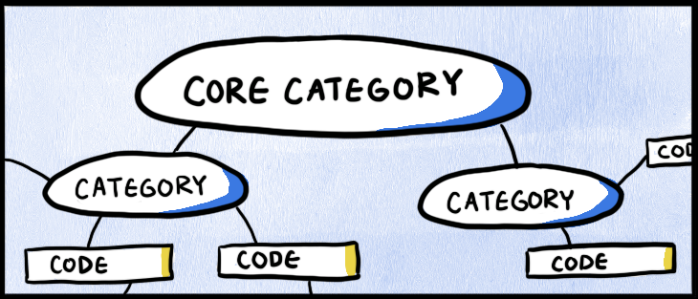
الفصل
6
باستخدام التكويد المفتوح، يمكن للباحث مقارنة الاقتباسات واقتراح موضوعات القضايا الإدارية، وثقافة الساعات الطويلة ونقص طرق السفر ليلاً.
مع المزيد من العينات والمعلومات، من خلال التكويد المحوري، يمكن استخراج موضوعات أقوى عن نقص الاعتراف ووجود عبء عمل زائد (مما دفع الناس للعمل لساعات متأخرة)، من ملخصات المفاهيم والموضوعات.
www.midocean.ae

Slide 9
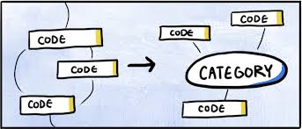
الفصل
6
يمكن أن يؤدي هذا إلى استنتاج التكويد الانتقائي بأن الناس غادروا لأنهم كانوا 'مبالغاً في العمل وأقل تقديراً'.
مع هذه المعلومات، يمكن أن تساعد نظرية مؤسّسة فرق الموارد البشرية في النظر إلى ما تفعله الفرق يومياً، واستكشاف طرق لنشر أعباء العمل أو تقليلها. أيضاً، يمكن توفير تدريب للإدارة والموظفين لتحسين محادثات التطوير المهني.
www.midocean.ae

Slide 10
الفصل
المبادئ الأساسية
6
سؤال البحث
يبدأ بسؤال واسع وذو نهايات مفتوحة يركز على الاكتشاف.
جمع وتحليل البيانات بشكل متزامن
يتم جمع البيانات وتحليلها بشكل متزامن لإبلاغ البحث الجاري.
العينة نحو بناء النظرية
تستمر العينة حتى يتم تحقيق التشبع النظري، مما يعني أنه لا يتم العثور على معلومات جديدة.
www.midocean.ae

Slide 11

الفصل
6
بناء فئات البيانات
يتم استخدام البيانات التجريبية لتطوير فئات تساعد في فهم الظواهر قيد الدراسة.
تطوير النظرية بشكل مستمر
تتطور النظرية خلال مراحل جمع البيانات وتحليلها.
كتابة الملاحظات
تساعد كتابة الملاحظات في تقدم النظرية من خلال توثيق الرؤى والتأملات (شارماز، 2006).
www.midocean.ae

Slide 12
الفصل
سؤال البحث والعملية
6
تهدف بحوث النظرية المُؤَسَسَة إلى اكتشاف رؤى جديدة بدلاً من الإجابة على أسئلة محددة أو اختبار فرضيات.
مناسبة لدراسة العمليات الفردية، العلاقات الشخصية، والتفاعلات ضمن سياقات اجتماعية أكبر (شارماز، 1995).
يبدأ البحث بسؤال مفتوح جداً، مثل: "كيف يشارك الناس في عملية البحث عن المعلومات؟" التركيز هو على فهم العملية والمجموعة المستخدمة.
مع تقدم البحث، تظهر تركيزات وأسئلة محددة بناءً على الملاحظات وجمع البيانات.
www.midocean.ae

Slide 13

الفصل
الانخراط في الاستجواب
6
تقنيات الملاحظة (تشيرماز، 2006)
راقب الأفعال والعمليات: انتبه لما يفعله الناس والعمليات التي يشاركون فيها، وليس فقط ما يقولونه.
فهم السياق: لاحظ بعناية السياق الذي تحدث فيه الأفعال لفهم الأسباب والظروف الأساسية.
www.midocean.ae

Slide 14
الفصل
6
التسجيل التفصيلي: سجل تفاصيل من قام بما، ولماذا، وتحت أي ظروف لالتقاط تعقيد التفاعلات.
تحديد الظروف: حدد الظروف التي تؤثر على الأفعال والنوايا والعمليات.
استكشاف مرن: ابدأ بسؤال مفتوح واستكشاف جوانبه العديدة، مما يسمح للمواضيع البارزة بالظهور بشكل طبيعي.
تجنب الافتراضات المسبقة: تبحث نظرية الأساس المتينة في تجنب الافتراضات الصارمة وتسمح بظهور أسئلة محددة ومفصلة بشكل عضوي خلال عملية البحث.
www.midocean.ae

Slide 15

الفصل
جمع وتحليل البيانات بشكل متزامن
6
المبدأ الرئيس
يؤكد على المشاركة المتزامنة في مراحل جمع البيانات وتحليلها (شارماز، 1995).
تحليل استقرائي
عملية مستمرة من البداية؛ أساسية لصياغة نظرية قائمة على البيانات الأولية.
www.midocean.ae

Slide 16

الفصل
6
النهج التكراري
تحدث عملية جمع البيانات والتحليل معًا ، مما يعزز ظهور نظرية جوهرية (مارشال وروسمن ، 1995).
تحليل البيانات الأولي
الخطوة الأولى في التحليل ، حيث يتم توفير فئات أولية وتوجيه قرارات جمع البيانات اللاحقة.
www.midocean.ae

Slide 17

الفصل
جمع البيانات والتحليل التكراري
6
عملية مستمرة
يتجنب النهج الخطي من خلال الانتقال المستمر بين جمع البيانات والتحليل.
خطوات توجيهية إضافية
تحليل البيانات الأولي يُعلم بأنواع البيانات المطلوبة بعد ذلك ومن من يجب جمعها.
www.midocean.ae

Slide 18

فصل
6
بيانات غنية
يتطلب أوصافًا تفصيلية وكاملة للأحداث، والعواطف، والتفاعلات، وغيرها.
مقابلات مكثفة وملاحظات
أساسية لجمع بيانات غنية، تتطلب جدولة دقيقة للسماح بالتدوين والتحليل الأولي قبل النشاط التالي لجمع البيانات.
www.midocean.ae

Slide 19
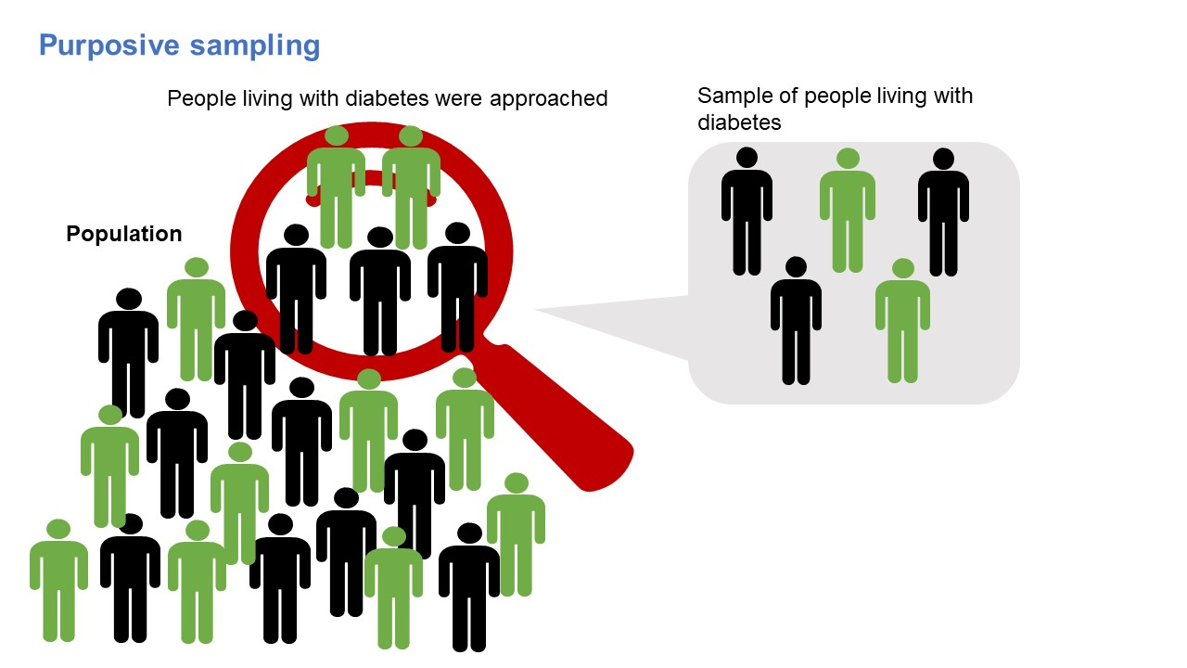
الفصل
العينة تجاه بناء النظرية
6
العينة المتعمدة
اختيار الحالات الغنية بالمعلومات للتعلم عن القضايا البحثية المركزية (باتون، 2002).
العينة النظرية
مدفوعة بالبيانات؛ لا يوجد تحديد مسبق للمشاركين بدقة.
www.midocean.ae

Slide 20

الفصل
6
التحقيق التجريبي
يبدأ بالبيانات، ويُكوّن أفكاراً مؤقتة، ويُفحص هذه الأفكار من خلال مزيد من التحقيق التجريبي (تشاماز، 2006).
حجم العينة والتشبع
حجم العينة وهيكلها غير محددين سلفاً؛ يستمر الجمع حتى يتم الوصول إلى التشبع النظري (غلاسر وستراوس، 1967).
www.midocean.ae

Slide 21
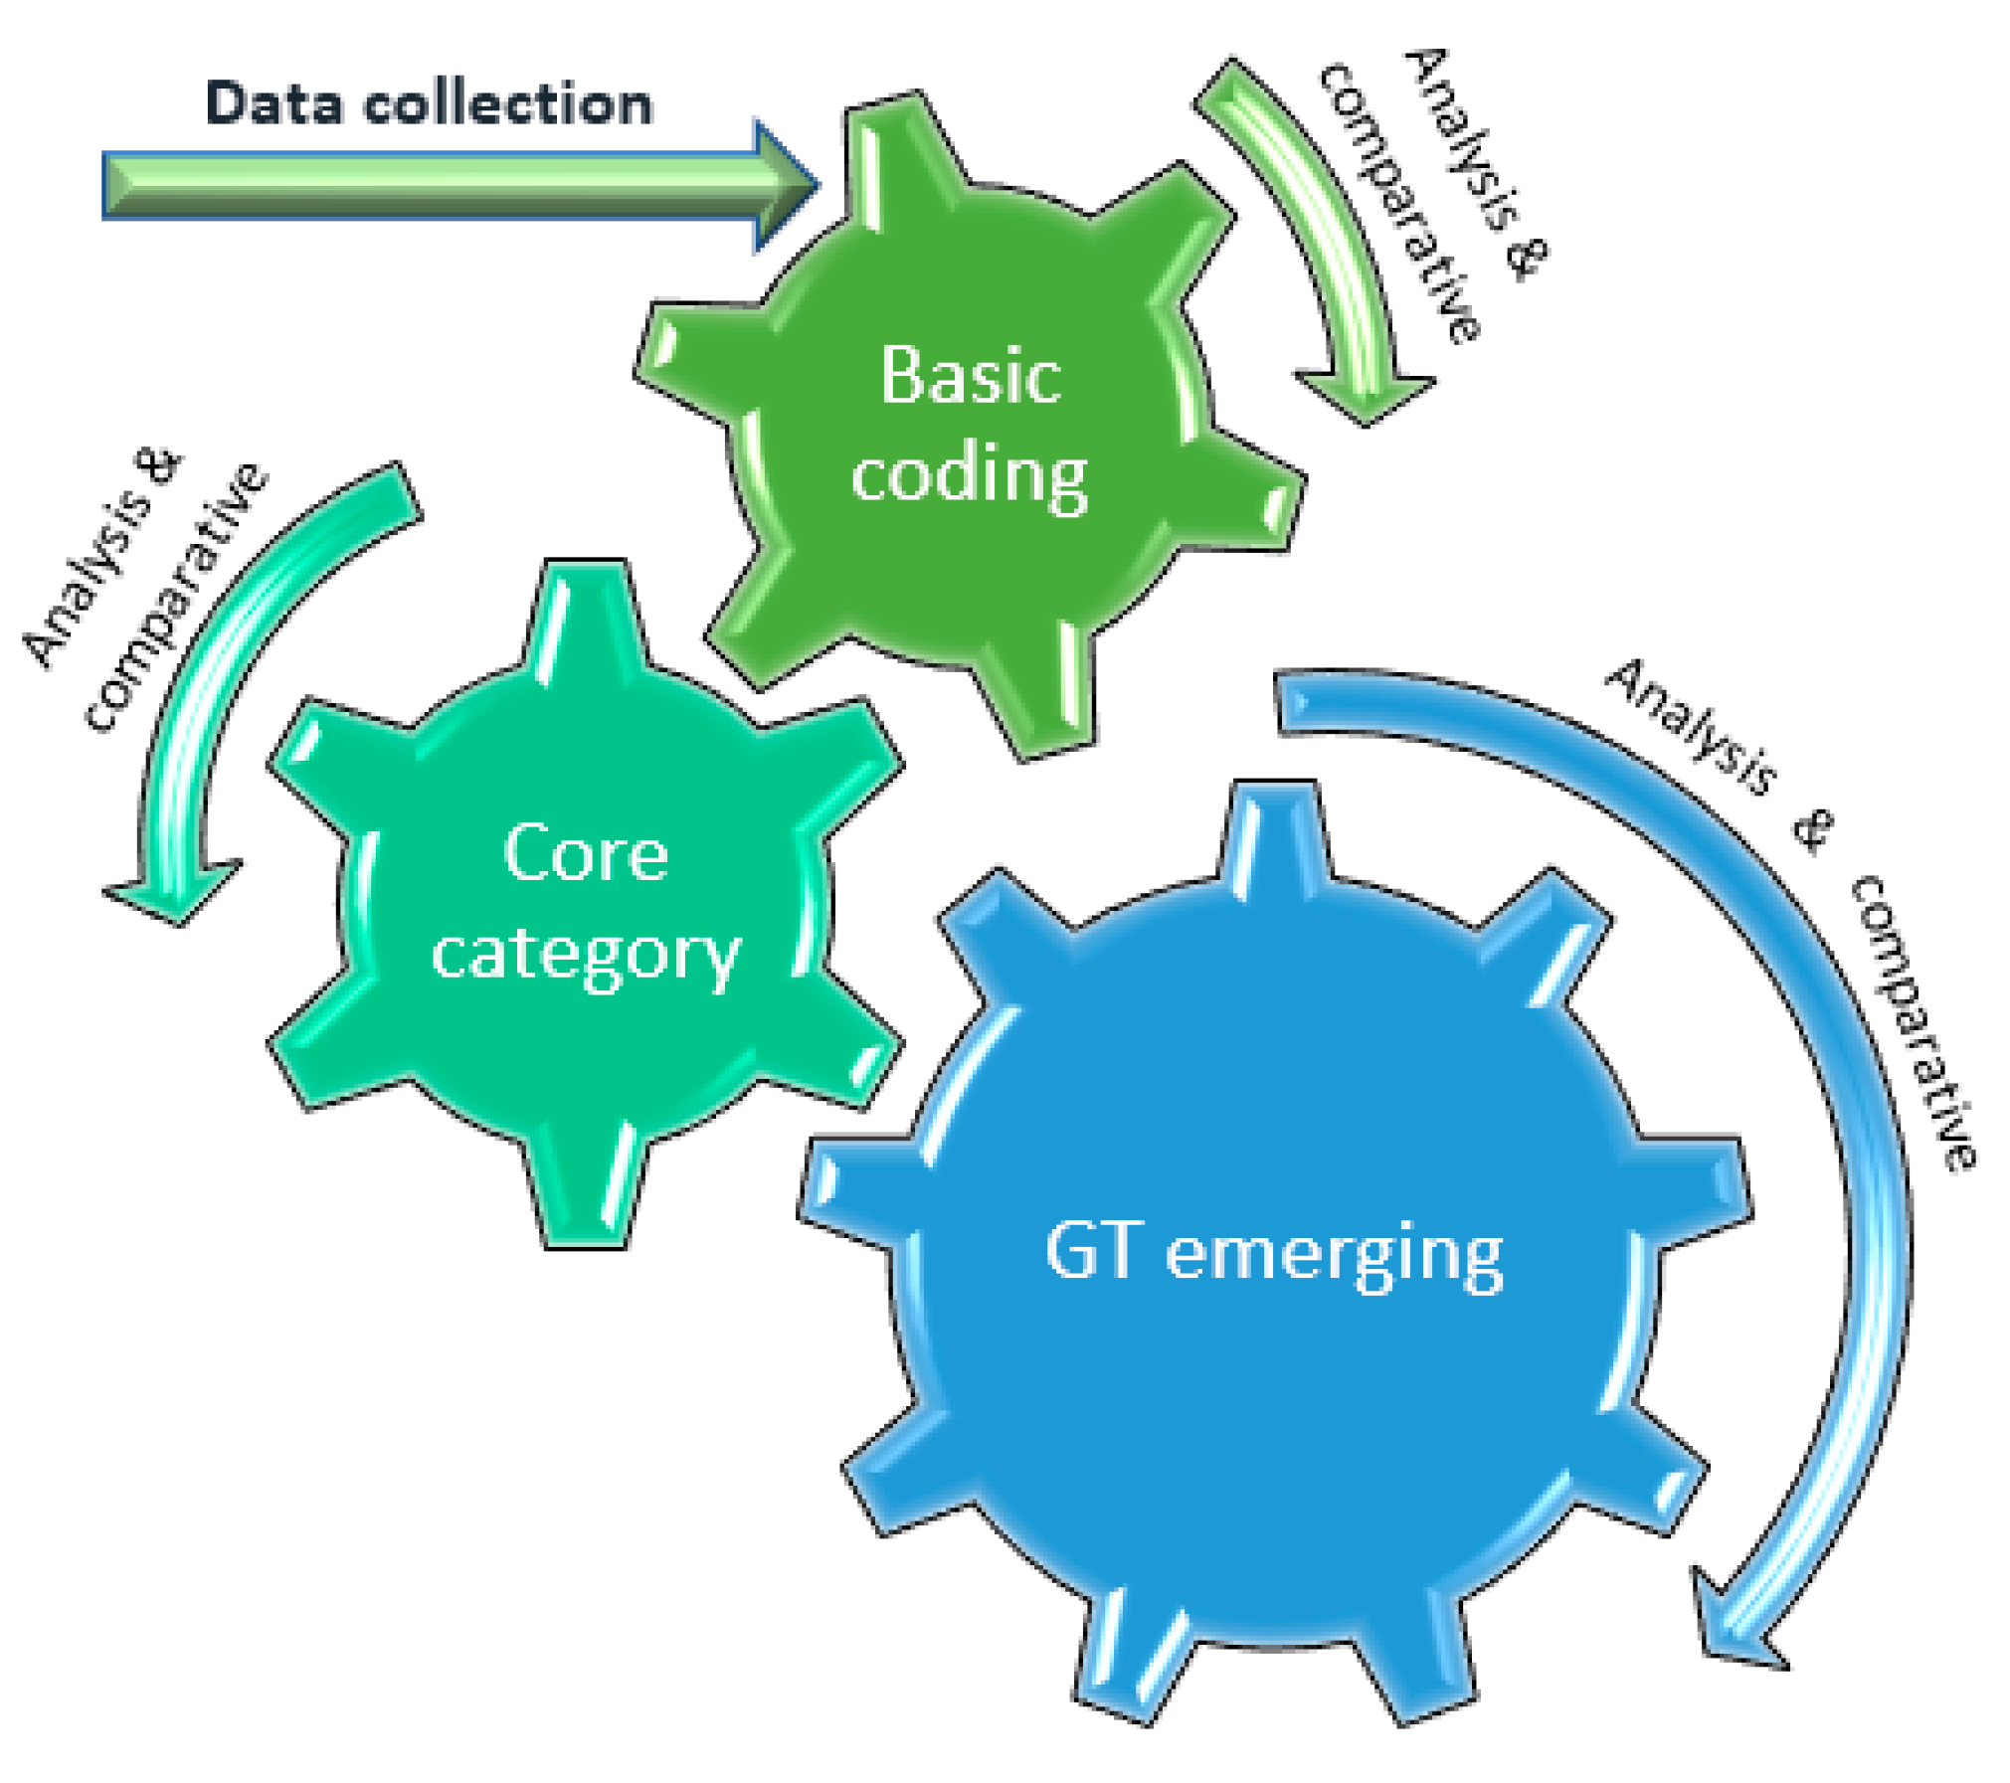
الفصل
بناء الفئات من البيانات التجريبية
6
التشفير كحلقة وصل محورية
يربط التشفير جمع البيانات بتطوير النظرية (تشيرماز، 2006).
ظهور الفئات
تظهر الفئات من قواعد التشفير، وتعمل كمفاهيم ذات مستوى أعلى.
www.midocean.ae

Slide 22
الفصل
6
أدلة تجريبية
يجب أن تنشأ الفئات من البيانات، وليس أن تكون مسبقة من قبل الباحثين.
دور النظريات القائمة
يمكن أن توجِّه النظريات السابقة ولكن لا تؤثر على جمع البيانات الجديدة وتحليلها. فهي تعمل كجسور مفاهيمية وهياكل معرفية (ستيك، 1995).
الاختبار في الحالات الواقعية
تُختبر الرموز والفئات في سياقات العالم الحقيقي للتحقق من صحتها.
www.midocean.ae

Slide 23
الفصل
تطوير النظرية المستمر
6
الأساس التجريبي
تستند النظرية إلى البيانات وتوضيحها بأمثلة بيانات (غلاسر وستراوس، 1967).
النهج التأويلي
يعتمد على تفسيرات الباحث للأدلة، وليس على الحقيقة المطلقة.
www.midocean.ae

Slide 24
الفصل
6
عملية مبكرة ومستدامة
تبدأ تطوير النظرية مبكرًا وتطور مع تحليل البيانات المستمر.
نظرية جوهرية
النظرية الأولية المتعلقة بسياق وبحث معين وأحداث.
نظرية رسمية
مستوى أعلى من التجريد، غالبًا ما ينشأ من دراسات متعددة.
www.midocean.ae

Slide 25
الفصل
ظهور وتطبيق النظرية
6
الأهمية في العالم الحقيقي
يجب أن تتماشى النظرية عن كثب مع البيانات لتكون عملية وقابلة للتطبيق (غلاسر وشتراوس، 1967).
مراحل تطوير النظرية
تظهر النظرية الموضوعية أولًا، تليها النظرية الشكلية من معرفة تجريبية أوسع.
www.midocean.ae

Slide 26

الفصل
6
فهم من قبل الجميع
النظرية المستمدة من الأدلة الواقعية مفهومة من قبل الباحثين والممارسين والأشخاص العاديين على حد سواء.
كتابة المذكرات
تشجع على تفاعل كبير مع البيانات، مما يساعد في تطوير النظرية.
www.midocean.ae

Slide 27
الفصل
أهمية كتابة المذكرات
6
خطوة متوسطة حاسمة
كتابة المذكرات تربط بين جمع البيانات وكتابة مسودات الأوراق (شارماز، 2006).
تفاعل مستمر
تظهر النظرية من التفاعل المستمر مع البيانات والفئات، كما هو موثق في المذكرات (غلاسر، 1998).
www.midocean.ae

Slide 28

الفصل
6
الارتباط بالبيانات
عادةً ما تُرفق المذكرات بالبيانات أو تُحتفظ في مذكرات/تسجيلات بحث جيدة الصيانة.
الغرض
يوفر تعليقًا مكتوبًا وتفسيرًا للبيانات كما يتم جمعها.
www.midocean.ae

Slide 29
الفصل
فوائد وعملية كتابة المذكرات
6
التصوير والتفكير بصوت عالٍ
يساعد على تصور التحليل والتعبير عن الأفكار حول البيانات.
تطوير الإيقاع
يشجع على وجود إيقاع في تطوير النظرية الناشئة وبدء الأفكار حول علاقات البيانات.
www.midocean.ae

Slide 30
الفصل
6
تحديد الفجوات
يسلط الضوء على المجالات التي تم تجاهلها ويحدد الفجوات التي تحتاج إلى مزيد من التحقيق.
إيجاد صوت الباحث
يشجع الباحثين على العثور على صوتهم والحفاظ على اتصال وثيق بالبيانات.
www.midocean.ae

Slide 31
الفصل
كتابة الملاحظات في الممارسة
6
حوار خاص
الملاحظات هي حوار خاص مع البيانات، تستكشف الكلمات، والأفعال، والمشاعر، والعلاقات.
الاستكشاف والاكتشاف
تشكل الملاحظات مساحة للاستكشاف واكتشاف الأفكار حول البيانات الملاحظة (شارماز، 2006).
www.midocean.ae

Slide 32
الفصل
6
الطبيعة المتطورة
تتطور المذكرات من بيانات قصيرة وموجهة إلى مناقشات معقدة حول العلاقات والأنماط.
تحليل البيانات
تُعتبر المذكرات جزءًا من تحليل البيانات وتعد جزءًا لا يتجزأ من كل من طرق غلاسر وشتراوس وكوربين.
www.midocean.ae

Slide 33


Slide 34
الفصل
أشكال المقابلات البحثية
6
المقابلات المنظمة
استبيانات رسمية يديرها الباحث.
المقابلات غير الرسمية
محادثات هادفة يقودها المشاركون (ديكستر، 1970؛ لينكولن وغوبا، 1985).
يأخذ الباحث السيطرة أثناء التحليل والتفسير (تاج، 1985).
www.midocean.ae

Slide 35

الفصل
6
تصميم المقابلات المناسبة
قم بتكييف المقابلات مع موضوع البحث وطبيعة المشاركين وتجربة الباحث.
ينبغي على المقابلين الجدد تجنب المحادثات غير المنظمة تمامًا في البداية.
www.midocean.ae

Slide 36

الفصل
أن تصبح محاورًا جيدًا
6
الممارسة ضرورية
قم بإجراء مقابلات تدريبية لتحسين التقنية والثقة.
اعرف موضوعك
يساعد الاستعراض الشامل للأدبيات على التعمق في الموضوع.
www.midocean.ae

Slide 37

الفصل
6
اعرف نفسك
افهم ردود أفعالك وأسلوبك في مواقف المقابلات.
تمرن على مواضيع مألوفة
قم بإجراء مقابلات حول مواضيع مألوفة مع الأصدقاء لممارسة جمع البيانات وصياغة الأسئلة.
www.midocean.ae

Slide 38

الفصل
الغرض وملاءمة المقابلات
6
الوصول إلى عقل المستجوب
تكشف المقابلات عما يدور في عقل المستجوب (ستينهوس، 1984).
بيانات وصفية نوعية
مناسبة للبيانات المعقدة والعميقة الخاصة بالأفراد.
www.midocean.ae

Slide 39
الفصل
6
إعادة البناء والتنبؤ
يسمح بإعادة بناء الأحداث الماضية، وتفسير الحاضر، والتنبؤ بالمستقبل (لينكولن وغوبا، 1985).
التفاعل والتوضيح
يسهل التفاعل بين الباحث والموضوع، موضحًا المعاني والفهم المشترك (برتراند وهيوز، 2005).
ليس للبيانات الواقعية
أقل ملاءمة للتواريخ الدقيقة أو الأوقات أو البيانات القابلة للقياس، والتي يتم جمعها بشكل أفضل من خلال طرق أخرى.
.
www.midocean.ae

Slide 40
الفصل
نظرة عامة على المراحل السبع
6
كي فالي (1996) يحدد سبع مراحل
تسميات المواضيع
تصميم
مقابلة
نسخ
تحليل
التحقق
تقديم التقارير
العملية تكرارية، خاصة في المراحل النهائية للمقابلات غير المنظمة.
www.midocean.ae

Slide 41
الفصل
تسليط الضوء على الموضوعات
6
الغرض والموضوع
وضح "لماذا" و"ماذا" قبل "كيف" (كفالي، 1996).
حدد هدف البحث وحقق في الموضوع بدقة.
حدد الموضوعات
تعرف على الموضوعات المناسبة لكل من جرى مقابلته.
هيكل الموضوعات بشكل منطقي للمساعدة في فهم المشاعر والسلوكيات والمعتقدات.
www.midocean.ae

Slide 42
الفصل
التصميم
6
دليل المقابلة
يضمن أن تغطي كل مقابلة نفس الموضوعات مع السماح بالمرونة.
يمكن أن تتراوح من نص صارم إلى قائمة من المواضيع (إيليس، 1993).
الهيكل
قرر مدى الهيكل بناءً على نوع المقابلة.
مثال: دليل شبه هيكلي للمراهقين الشباب (بيكارد، 2002).
www.midocean.ae

Slide 43
الفصل
المقابلات
6
النهج التأملي
قم بإجراء المقابلات بناءً على الدليل وكن متأملاً بشأن المعرفة المطلوبة (كفالي، 1996).
بناء علاقة
أنشئ بيئة مريحة للمقابلين.
مارس لتحسين التقنية وتقليل التوتر.
التحضير
اعرف أسئلتك والهدف من ورائها.
قدّر مدة المقابلة بدقة.
www.midocean.ae

Slide 44
الفصل
أنواع المقابلات
6
المقابلات المنظمة
أسئلة مسبقة التأسيس مع فئات استجابة محدودة (فونتانا وفري، 1994).
تشمل الفوائد الإشارات البصرية والشفوية، والسيطرة على معدلات الاستجابة، والترميز المسبق لتسهيل التحليل.
المقابلات غير المنظمة
فهم شامل لأفكار ومشاعر المستجوب.
مقابلة غير رسمية ودليل مقابلة عام (باتون، 1987).
يتطلب معرفة عالية بالموضوع وراحة في وضع المقابلة.
www.midocean.ae

Slide 45

الفصل
التسجيل
6
تسجيل صوتي
يوفر الأمان ولكنه قد يودى الى انسحاب المستجوبين.
التعرف على المعدات أمر حيوي لتجنب المشاكل التقنية.
تدوين الملاحظات
يوازن بين كتابة المعلومات المهمة والبقاء متفاعلاً.
استخدم دفاتر ملاحظات معدة مسبقًا لتحقيق الكفاءة.
www.midocean.ae

Slide 46

الفصل
النسخ
6
توقيت
انسخ بأسرع ما يمكن بعد المقابلة.
اسمح بوقت للنسخ الأولي والتحليل.
مستوى التفاصيل
قرّر ما إذا كانت النسخة الكاملة أو الجزئية ضرورية بناءً على احتياجات البحث.
تكون النسخ الكاملة ضرورية للدراسات الإثنографية؛ مواضيع محددة للاستطلاعات.
www.midocean.ae

Slide 47

الفصل
التحليل
6
عملية مستمرة
يبدأ التحليل خلال المقابلة مع التأملات الأولية والأسئلة التكميلية.
تشمل البحوث النوعية تحليلاً مستمراً..
www.midocean.ae

Slide 48

الفصل
التحقق
6
غرض المقابلة
تأكد من أن المقابلة أجابت على سؤال البحث (كفالي، 1996).
تحقق الأعضاء
العودة إلى المشاركين في المقابلة لتأكيد أن التفسيرات تتناسب مع نواياهم (لينكولن وغوبا، 1985).
يمكن أن ينتج بيانات إضافية.
www.midocean.ae

Slide 49
الفصل
التقارير
6
استخدام الأدلة
تشكل المقابلات أساس النظرية الناشئة.
تعتبر الاقتباسات اللفظية أدلة حاسمة في تقارير البحث.
يجب توثيق تفسير ما قيل بشكل جيد.
www.midocean.ae

Slide 50



شكراً لكم

